Slide 1
Maquinas SIMD
Una instrucción, múltiples datos

Slide 2
Definición
Es uno de los tipos de arquitectura informática paralela.
Se utiliza una sola instrucción para operar en múltiples puntos de datos simultáneamente.
una única unidad de control común despacha las instrucciones a diferentes unidades de procesamiento
SIMD trata de explotar el paralelismo en el flujo de datos

Slide 3
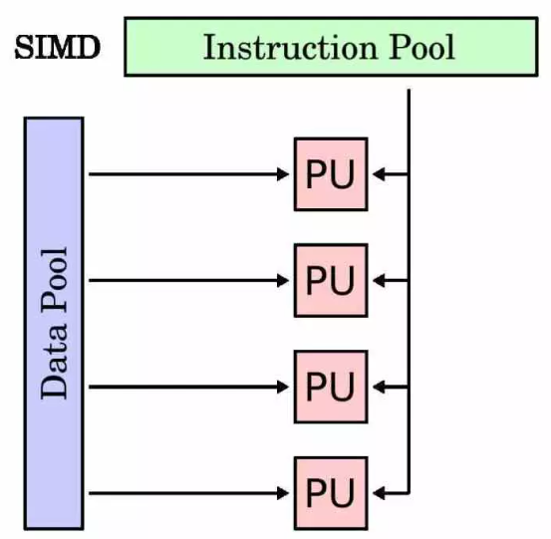
Data Pool: Memoria Compartida
PU: Unidad de Proceso
Instruction Pool: Secuencia de Instrucciones

Slide 4
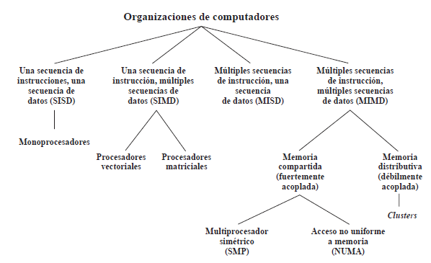
Características
La unidad básica del SIMD es el vector, razón por la cual la computación SIMD también se conoce como procesamiento vectorial.
Pertenece a las clasificaciones Flynn

Slide 5

SIMD en INTEL y AMD
Intel i5 10400f
Ryzen 5 5600G
Las extensiones SSE son instrucciones adicionales que pueden aumentar el desempeño cuando se realizan las mismas operaciones en varios objetos de datos.
MMX es un Conjunto de instrucciones SIMD diseñado por Intel

Slide 6
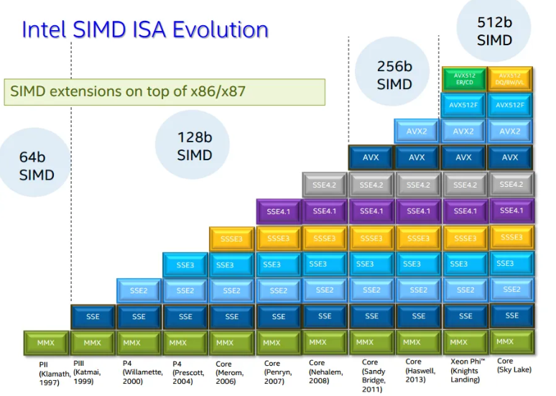

Slide 7
Aplicaciones
Una aplicación que puede aprovechar SIMD es aquella en la que se agrega (o resta) el mismo valor a una gran cantidad de puntos de datos, una operación común en muchas aplicaciones multimedia.
Muy usado en el procesamiento de imágenes y video, simulaciones físicas, criptografía, procesamiento de señales y muchas otras tareas que implican operaciones repetitivas en grandes conjuntos de datos.

Slide 8
SIMD en GPU

Slide 9
Ejemplos
Un ejemplo clásico de paralelismo de datos es invertir una imagen RGB para producir su negativo.
Algoritmos de compresión como MPEG, H.264 o HEVC requieren una gran cantidad de operaciones matriciales en los píxeles de los fotogramas de vídeo
Aplicaciones de seguimiento de objetos o análisis de movimiento en vídeos
Simulaciones en campos como la física, la química o la biología a menudo implican operaciones matriciales intensivas en grandes conjuntos de datos

Slide 10
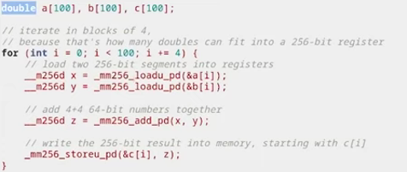
SIMD en programación
En términos de lenguajes de programación, C, C++, Python, Java, JavaScript, Rust y Go pueden utilizar operaciones SIMD con ciertas bibliotecas o extensiones.
Ej.: sumar dos vectores y almacenar resultado en c

